Slide 1

每個孩子都值得一位
站在柯華葳教授 PIRLS、曾世杰教授《有效讀寫》的基礎上
閱讀能力 = 識字解碼 × 背景知識
我們用 AI 做每個孩子身邊「溫暖而堅定」的閱讀家教
不管在台東、花蓮還是台北，每個孩子都有一位不會離開的閱讀家教

Slide 2
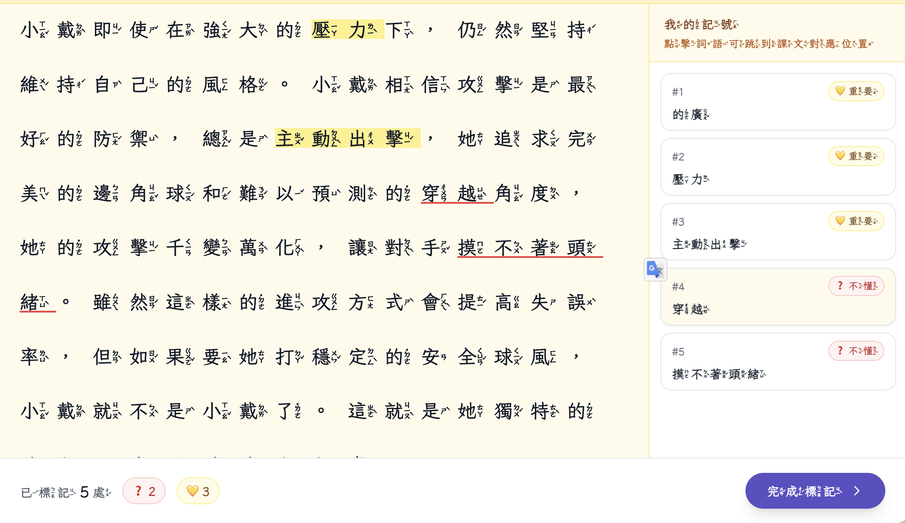
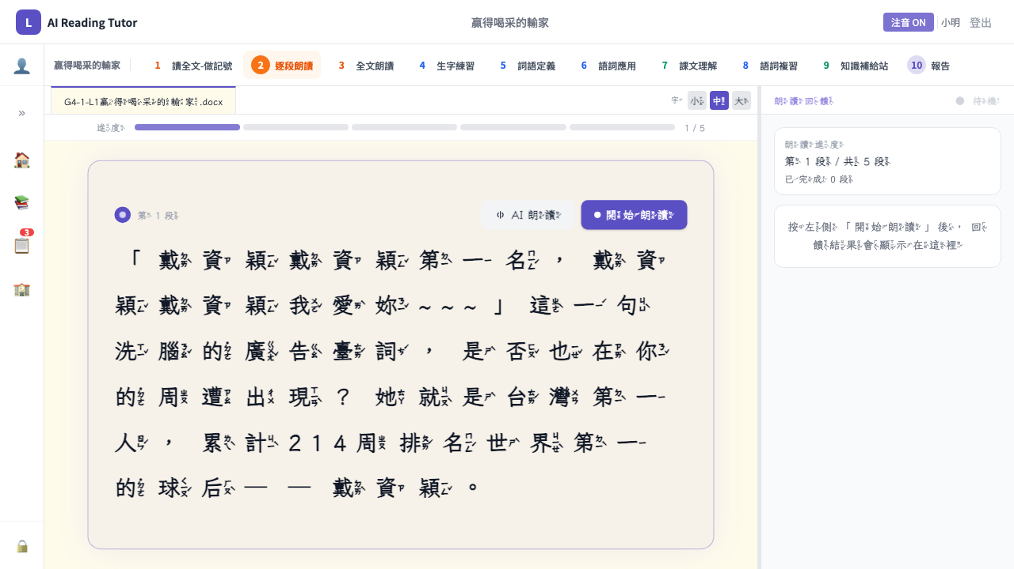
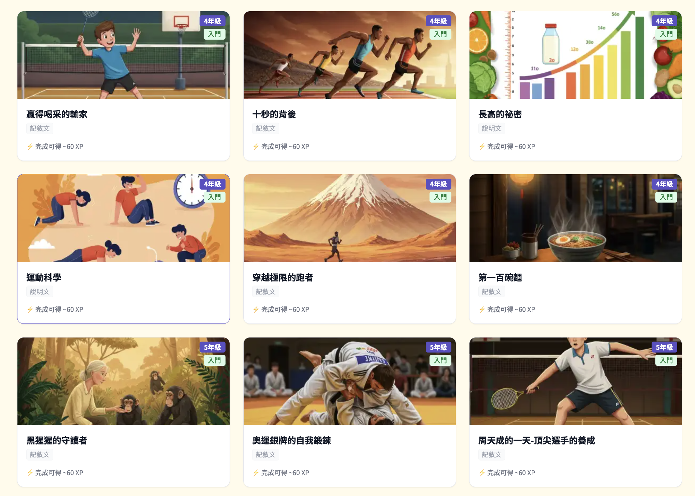
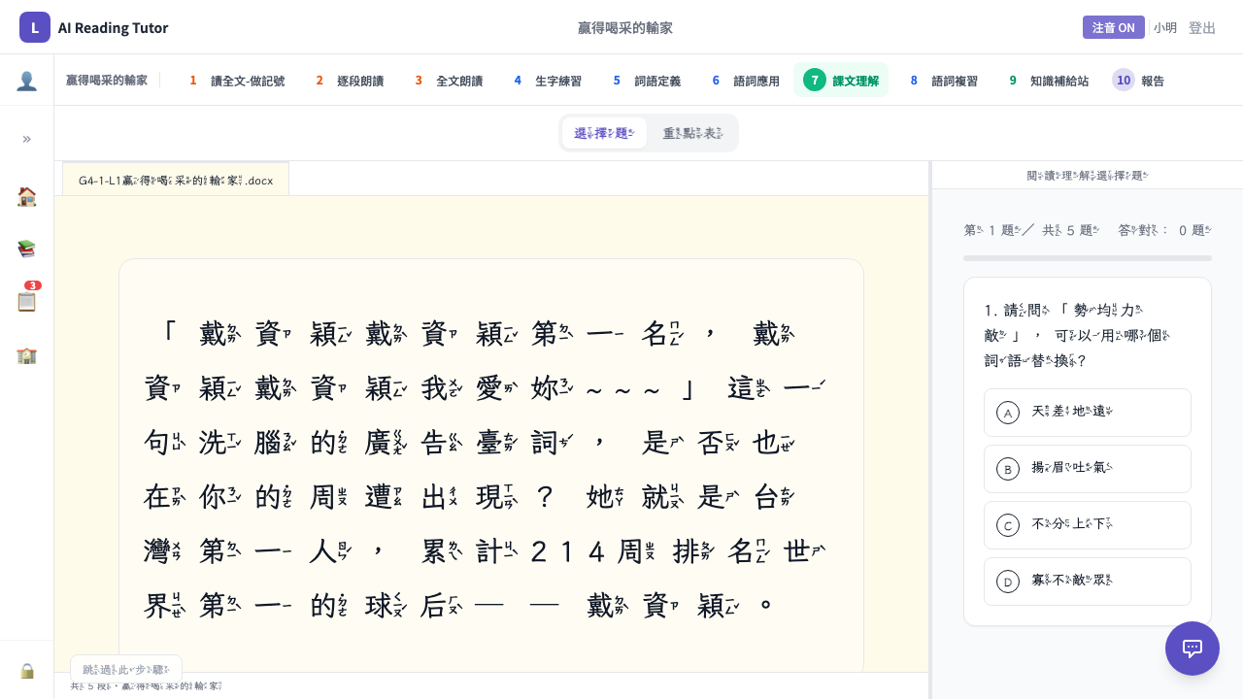
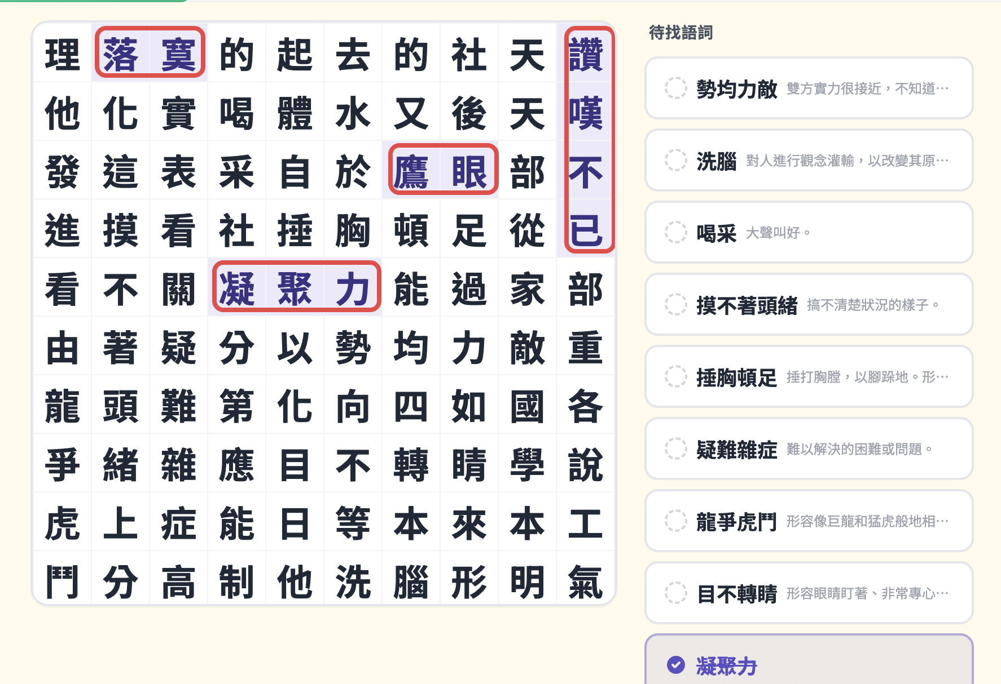

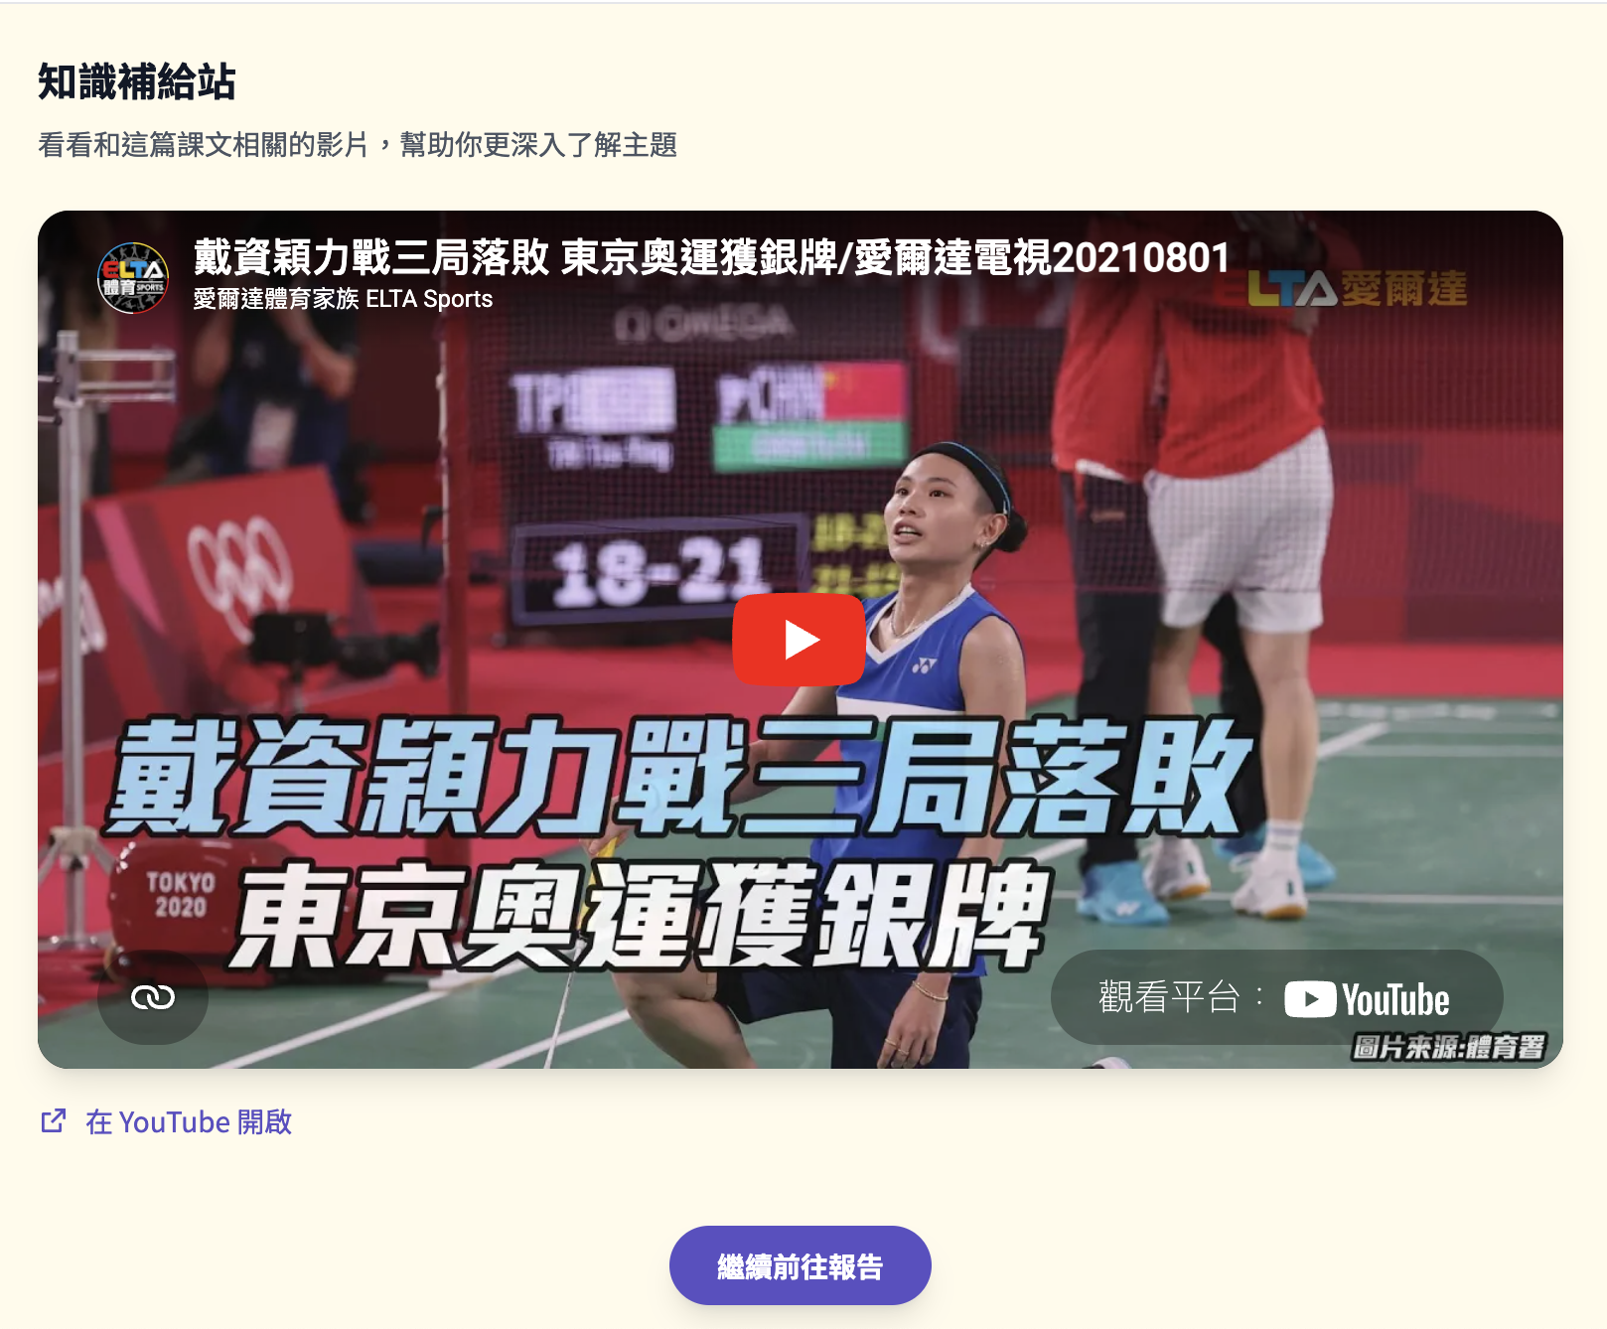
閱讀科學 + AI
= 數位中文閱讀家教
閱讀標記與筆記
AI 即時朗讀指導
先行組織者
流暢朗讀 · 識字自動化
57 篇課文，依年級與難度分類
蘇格拉底式 AI 對話
語詞搜尋遊戲
10 步學習流程
鷹架理論 · 背景知識
針對性練習
6 大教學理論整合
涵蓋聽、說、讀、寫四大能力
筆順手寫練習
知識補給站
部件教學法
背景知識建構

Slide 3
我們需要您的指導
我們走到了這裡
希望得到的指導
✓
平台已開發完成並上線運作
?
教學設計是否貼近現場需求？
✓
融合閱讀科學理論與 AI 技術
?
如何在真實教室中試用驗證？
✓
涵蓋朗讀、識字、理解完整流程
?
閱讀科學的應用方向是否正確？
✓
教師端班級管理與學習追蹤
?
哪些功能最能幫到老師和學生？
懇請各位老師給予指導
讓這個工具真正幫到孩子

Slide 4
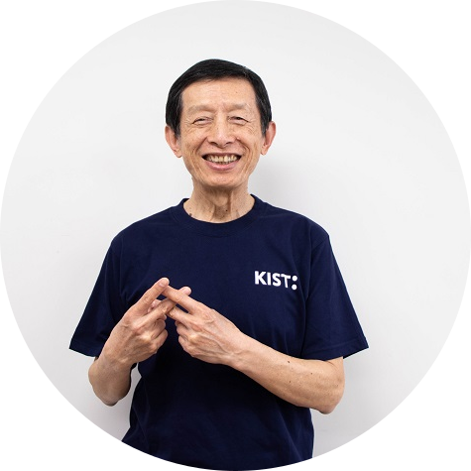




我們的團隊
方新舟
呂冠緯
Young
產品負責人
顧問
技術負責人
誠致教育基金會創辦人
「學國語」原始開發者
均一平台教育基金會
董事長暨執行長
均一教育平台工程師
負責技術架構與 AI 整合
靖杭
啟翔
開發實習生
開發實習生
高中生
高中生

Slide 5
附錄：學習單 vs 平台功能對照
✅ 19 項已覆蓋：標記閱讀、計時朗讀、練習記錄表、同學互評、語詞定義配對、語詞代號填空、字海找詞、記敘文重點表、說明文重點表、應用文重點表、句型修辭、推論、文章結構、表達論證、科學方法、思辨媒體素養、品格生活、四選一選擇題、YouTube 影片延伸
升級方向
最優先
三級自我檢核（朗讀自評勾選）
其次
圖表判讀含會考真題
加入學習單上的三級自評
比對實際表現，培養後設認知
平台有圖表判讀策略練習
需補入歷屆會考圖表題作為延伸練習
待討論
文言文：文白對照、古今詞彙、猜詞意、全句翻譯…
未來
多文本閱讀與比較表
4 篇文言文需要不同學習流程
僅佔 7%，想請教授指導優先順序
2 組多文本課文可做跨文章比較
僅佔 3.5%，屬進階功能
完整 33 項逐一比對 → github.com/.../docs/worksheet-vs-platform-matrix.md

